Slide 1
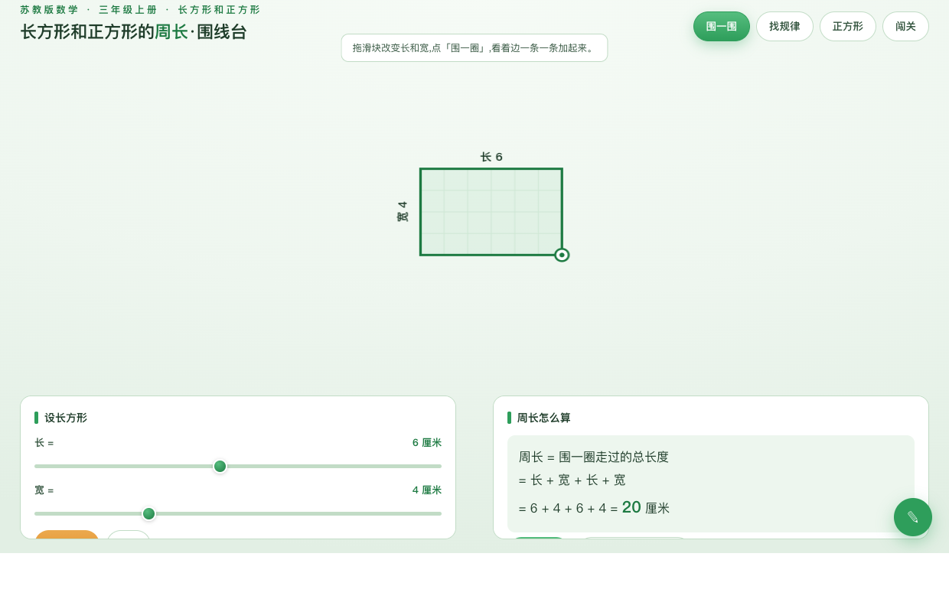
周
围一圈 · 围线台
长方形和正方形的周长
苏教版数学 · 三年级上册
围一圈走过的总长度,就是周长
▶ 打开围线台

Slide 2
从"镶一圈边"说起
周
绕一圈,要多长?
生活里的一圈
绕一圈就是周长
给相框镶花边、给操场围栏杆,要绕图形一周。
什么是周长
封闭图形一周的长度,就叫它的周长。
今天的任务
学会算长方形、正方形的周长,别和"面积"搞混。
长方形和正方形的周长 · 苏教版数学三年级上册
其 二

Slide 3
动手 · 围一围
周
边一条一条加起来
围一圈
长 + 宽 + 长 + 宽
点"围一圈",四条边依次高亮:长 + 宽 + 长 + 宽。
就是周长
走过的总长度就是周长,如 6+4+6+4 = 20 厘米。
换一换
拖滑块或拖右下角手柄改长宽,再围一圈看看。
▶ 围线台 · 围一围
长方形和正方形的周长 · 苏教版数学三年级上册
其 三

Slide 4
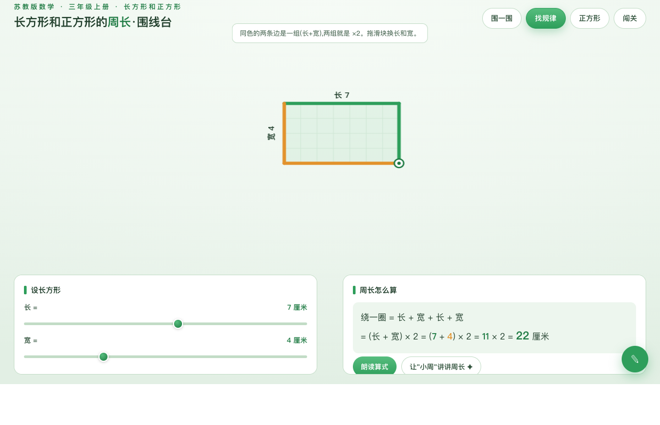
找规律 · 公式
周
周长 =(长 + 宽)× 2
同色一组
(长 + 宽)× 2
相邻两条边(长 + 宽)一组,对面两条又一组——正好 2 组。
归纳公式
长 + 宽 + 长 + 宽 = (长 + 宽)× 2。
更简便
(7 + 4)× 2 = 11 × 2 = 22 厘米,比一条条加更快。
▶ 围线台 · 找规律
长方形和正方形的周长 · 苏教版数学三年级上册
其 四

Slide 5
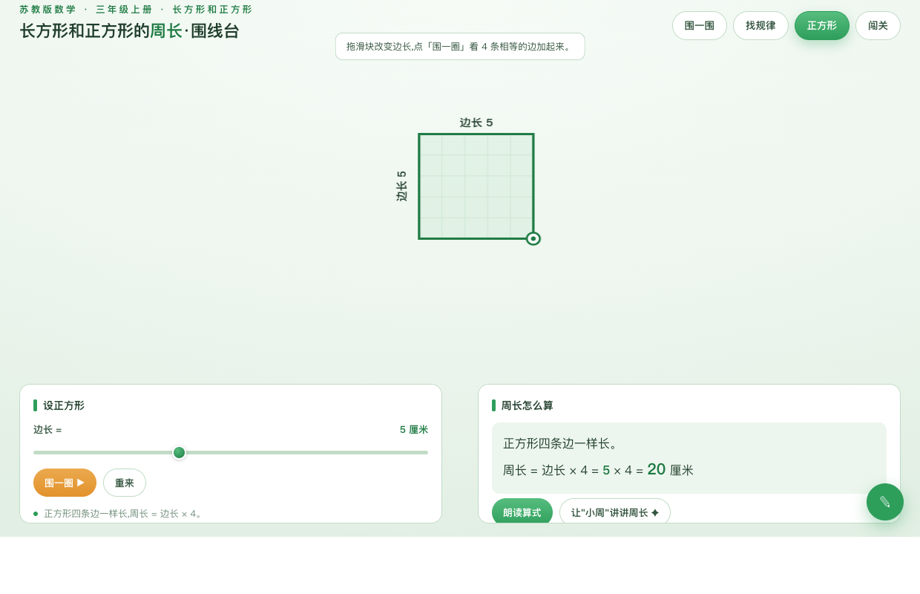
迁移 · 正方形
周
周长 = 边长 × 4
四边相等
边长 × 4
正方形四条边一样长,绕一圈就是 4 条相等的边。
公式
周长 = 边长 × 4,如 5 × 4 = 20 厘米。
周长 ≠ 面积
周长是一周的长度(厘米),面积是面的大小(平方厘米),别混!
▶ 围线台 · 正方形
长方形和正方形的周长 · 苏教版数学三年级上册
其 五

Slide 6
小结 · 记牢三点
周长,绕一圈的长度
什么是周长
封闭图形一周的长度。
两个公式
长方形 =(长+宽)×2;正方形 = 边长×4。
别混淆
周长 ≠ 面积。点「让小周讲讲周长」再听一遍。
▶ 围线台 · 闯关
长方形和正方形的周长 · 苏教版数学三年级上册
其 六

Slide 7
课后 · 作业
周
量一量、算一算
必做
量出数学书封面的长和宽,算出周长;再算边长 8 厘米的正方形的周长。
实践
找家里一个长方形物品(相框、桌面、地砖),量一量、算出它的周长。
挑战
用 24 厘米铁丝围成长方形,长和宽可以是多少?写几种,它们周长都是多少?
长方形和正方形的周长 · 苏教版数学三年级上册
其 七

Slide 8
围着图形走一圈
走过的总长度,就是周长
长方形和正方形的周长 · 苏教版数学三年级上册
其 八

